Slide 1

У ДЕТСКИХ КНИЖЕК ЮБИЛЕЙ! КНИГИ ЮБИЛЯРЫ 2021 года
Ганган Елена Владимировна, 6 лет, Голенкова Юлия Викторовна
МДОАУ «Детский сад № 65 г. Орска»
г. Орск, Оренбургская область.

Slide 2



Slide 3

95 лет Что дама сдавала в Багаж? Много разных вещей и - собачонку! Однако, за время пути, кое-что из багажа пропало. А вот что - ты узнаешь, прочитав стихотворение С. Маршака "Багаж"! Если вы не хотите потерять своего друга, не поступайте так, как поступила одна дама, которая сдала в багаж не только чемодан и саквояж, но и свою маленькую собачонку. Не сдавайте в багаж своих любимцев! Не расставайтесь со своими мохнатыми друзьями!

Slide 4

85 лет Стихотворение Михалкова "А что у вас?" помнят, любят и цитируют большинство родителей. Да и как не цитировать его, если эти строчки врезались в память. В детстве мы также, как и персонажи этого стихотворения сидели во дворе и "делать было нечего". Но особенная прелесть этого стишка, что стихотворение написано про мам, про их труд, про важность каждой профессии. Мама для малыша остается мамой, кем бы она не была и какую бы работу не выполняла.

Slide 5

85 лет В этом году «высокий гражданин по прозванью Каланча» отмечает 85-летний юбилей! Дядя Стёпа стал любимым героем всех советских ребят и девчонок. Он обладал не только огромным ростом, но и большим добрым сердцем. Дядя Степа всегда защищал слабых, помогал в беде, спасал из огня и воды. Он служил родине, защищая ее границы, а после войны следил за порядком уже на улицах города на посту милиционера.

Slide 6

95 лет В книжечке «Что ни страница — то слон, то львица» Владимира Маяковского животные прорисованы настолько точно, что это издание можно использовать как пособие для изучения животного мира. Само стихотворение известного поэта многие помнят с детства: оно очень весело преподносит нам каждого «зверика», вызывая улыбку, а строчки запоминаются мгновенно. Правда, первый раз прочитать без запинки сложно, надо настроиться на своеобразный слог Маяковского, но дети очень любят ритмичность его произведений.

Slide 7

95 лет Известное произведение о неряшливой старушке и сбежавшей посуде. Бабушка Федора не жалела тарелок и чашек, била и не мыла их, не чистила кастрюли и сковородки. И посуда ушла от Федоры в лес. Бабушка сталась одна в доме и загрустила. Поняла свою ошибку Федора, нашла посуду и попросила прощения. Посуда воротилась домой. До блеска начистила Федора чашки да тарелки, засверкал самовар, и началось чаепитие с блинами и пирогами.

Slide 8

95 лет Веселое стихотворение о необычном дереве - Чудо-дерево из сказки Корнея Чуковского, на котором вместо фруктов растут башмачки и туфельки, разные сапожки и босоножки. Каждый ребенок может сорвать себе обувку по вкусу – хоть лапти, хоть сапожки…

Slide 9

95 лет Веселое стихотворение в котором все перевернулось с ног на голову. Звери начали разговаривать не своими голосами, мыши кошку посадили в мышеловку, а лисички подожгли море спичками…

Slide 10

95 лет Веселое стихотворение, подарившее миру множество крылатых фраз. У автора весь день разрывается телефон. Это звонят звери и просят выполнить разные просьбы. Слону нужен шоколад, крокодилам — калоши, свинье – соловей, мартышкам – книжки. И так весь день нет покоя и отдыха…

Slide 11

85 лет Потрясающая сказка об веселых и опасных приключениях необычного мальчика из полена учит детей ценить и беречь своих друзей, помогать слабым и беззащитным, быть честным и добрым. Буратино был совершенно особенным мальчуганом. Столяр Джузеппе вытесал его из деревяшки и совсем не ожидал, что его творение оживет. Буратино оказался очень смышленым, но ужасно непоседливым и любопытным мальчишкой. И поэтому стал попадать в самые разнообразные приключения.

Slide 12

55 лет Сказка про крокодила Гену, работавшего в зоопарке крокодилом и необычного зверька с большими ушами Чебурашку. Гена, Чебурашка и девочка Галя решили построить дом Дружбы.

Slide 13

165 лет Сказка «Конёк-Горбунок» учит детей тому, что с настоящими друзьями можно горы свернуть. Нужно с пониманием воспринимать ошибки друга, помогать ему в их исправлении, не сердиться и поддерживать в трудную минуту. Главному герою повествования удалось пройти через массу различных испытаний со своим верным Коньком-Горбунком. И в конечном результате достичь того, о чём Иван, которого все воспринимали дурачком, в начале истории даже мечтать не мог: жениться на первой красавице и стать царём. А образ Конька-Горбунка, который мал ростом, имеет два горба и большие уши, показывает детям, что не важно, какой внешний вид у друзей. Главное, что представляют они собой изнутри.

Slide 14
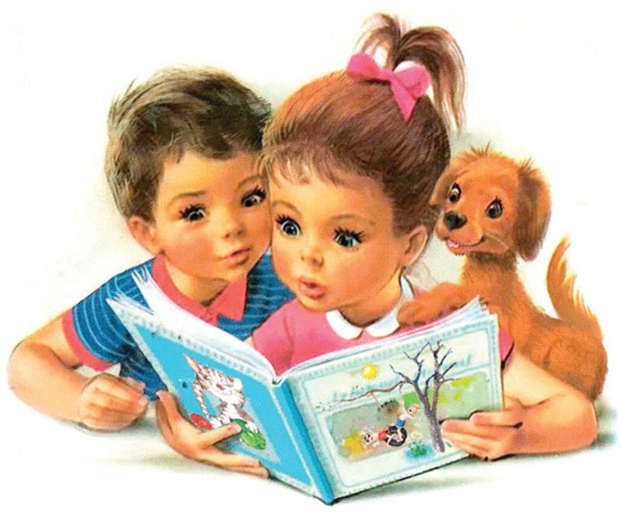
Читайте, девчонки! Читайте, мальчишки! Плохому не учат любимые книжки!

Slide 15
СПАСИБО ЗА ВНИМАНИЕ! Используемые ресурсы: https://deti123.ru/ https://mishka-knizhka.ru/

